Slide 1
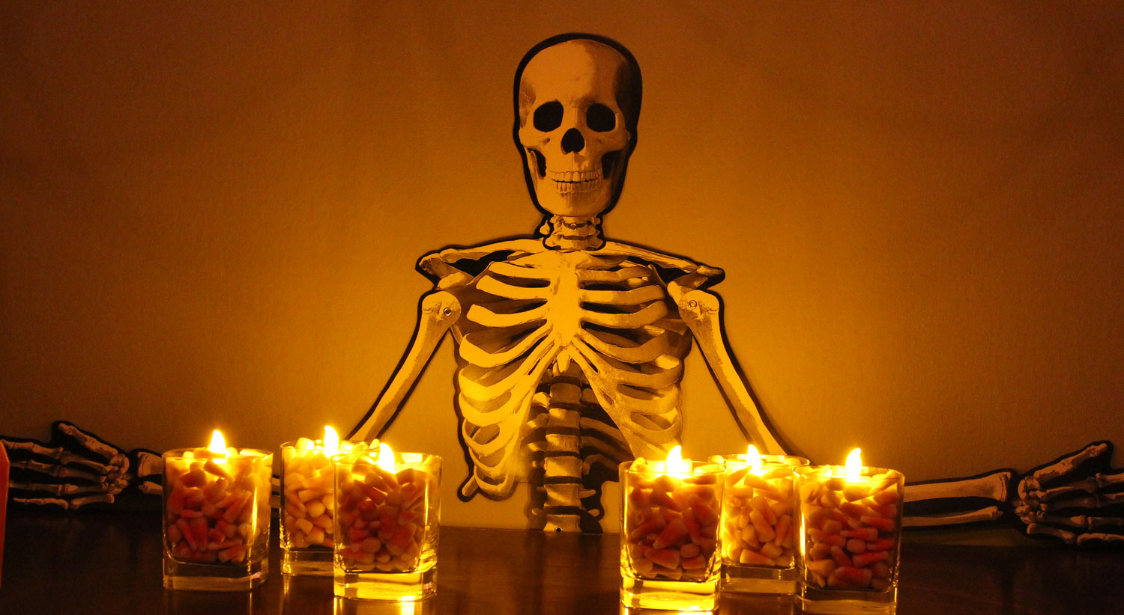
HALLOWEEN PARTY
31 OCTOBRE 2018
22:00-3:00

Slide 2
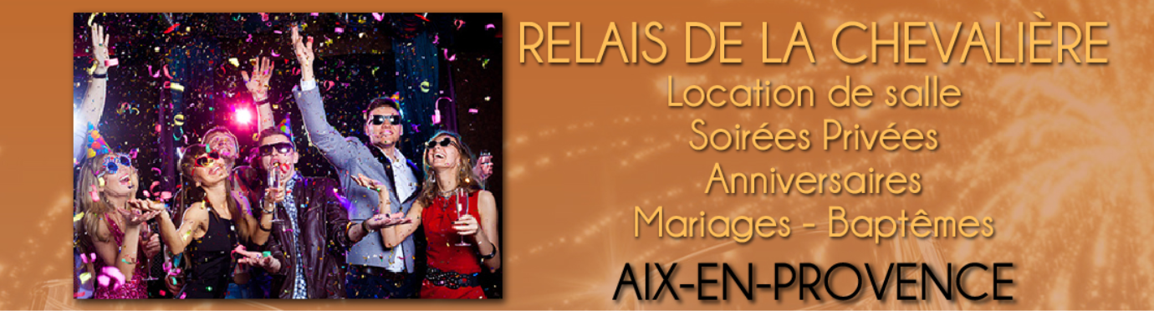
Lieu
Privatisation d’une salle
Salle pouvant accueillir jusqu’à 500 personnes
Equipée de réfrigérateurs et d’une cuisine
Dispose aussi d’une scène pour Dj
Parking,espace fumeur 06 08 78 18 50 ou Mail : meucci2@orange.fr pour réservation
20 Traverse Villa Romaine 13090 Aix en Provence (7 min d’Aix Centre)

Slide 3

Organisation/Tarifs
Maximum 500 personnes
Pré vente jusqu’au 15 octobre → 3€ le ticket
Après cette date le tarif s'élèvera à 5€
Permettra l’anticipation du nombre de participants et donc d’ajuster au mieux l’achat des boissons pour éviter des dépenses inutiles.
Une fois dans la soirée le système est le même que dans un club toute consommation est payante
7€ pour une boisson alcoolisé (Vodka-RedBull,Whiskey-Coca…)
3€ pour les softs (Coca,Jus de fruit…)

Slide 4

Sécurité
Pourquoi ? :
Permet de sécuriser les lieux
Offre une sécurité à toutes les personnes de la soirée
Obligatoire pour une soirée de 300 personnes ou plus
Prix :
Entre 17, € à 21,8€ par heure et agent de sécurité
Pour une soirée de 4h 69,8€ à 87,3€

Slide 5
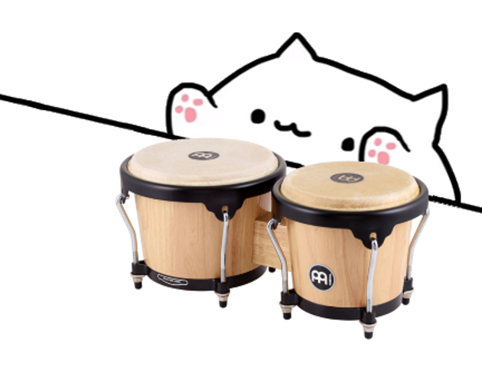
Et pour l’Ambiance ?
Plusieurs solutions se proposent à vous :
Première option : le BDE s’occupe de la musique et de l’ambiance de la soirée
*Prévoir Location matériel Son Lumière (Environ 600€ pour du matériel professionnel et de qualité)
Seconde option : Faire appel à un professionnel (750-1000€)
https://www.namkizprod.com (devis fait 965€ avec Son Lumière machine à fumée etc)
https://www.rivieradreamagency.com (dj habitué des fêtes étudiantes et des festivals)

Slide 6
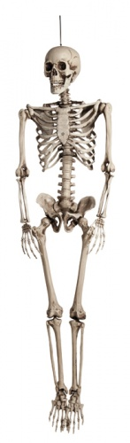
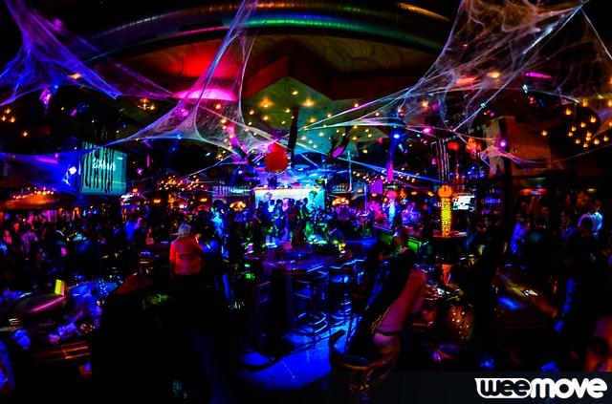
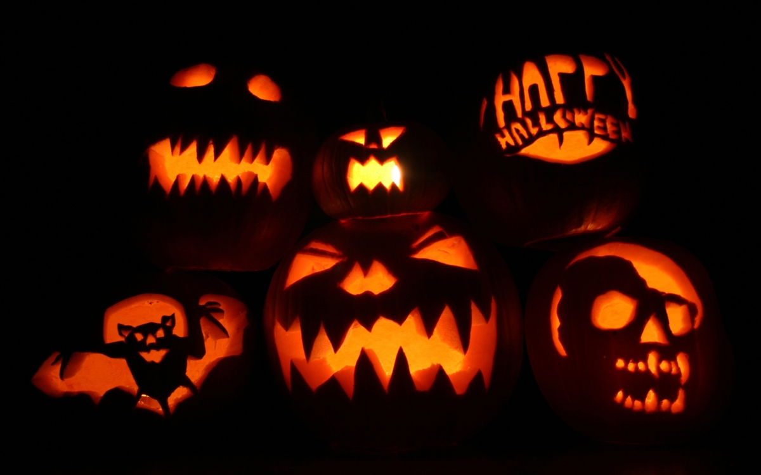
DECORATION
Plusieurs choix de décoration sont possibles :
Toiles d’araignées
Citrouille
Squelette
Tombe et/ou cercueil
Bougies
Araignées
Glace carbonique pour des effets de fumées (42€ les 10 kilos).

Slide 7
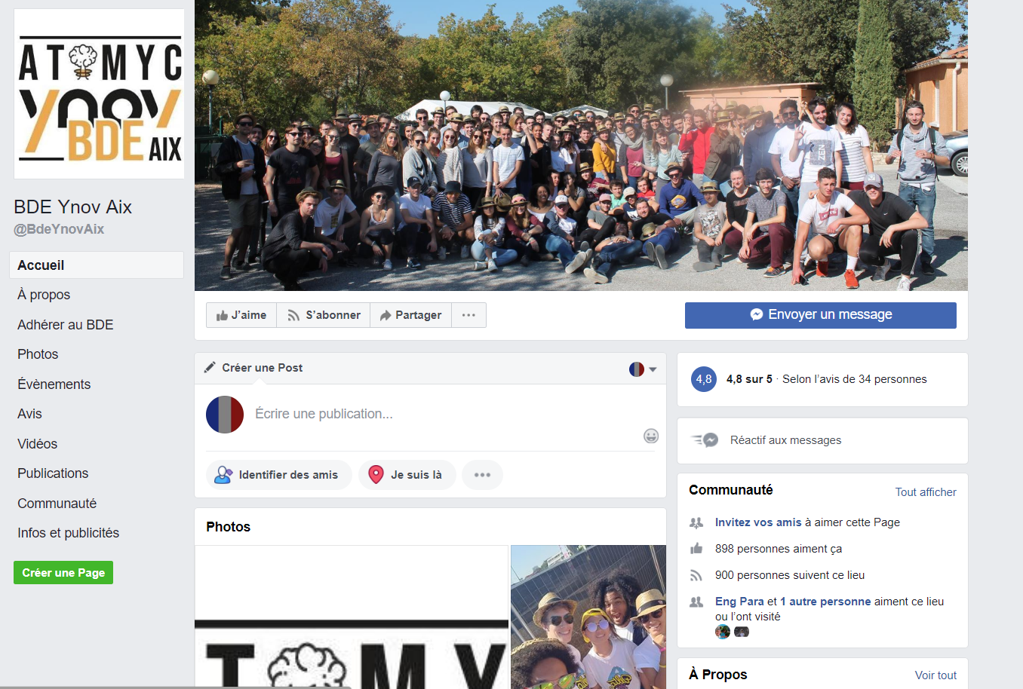



Communication
Mail à tous les étudiants Ynov
Evenement Facebook (couplé au système de pré-vente)
Communication extérieure → Autres BDE, Flyers,Affiches,externes liés à Ynov (amis…)

Slide 8

Extérieur/Bar
Afin d’éviter à n’importe qui de rentrer des bracelets seront distribués lors de la vente du billet (sortie définitive si le participant sort sans son bracelet)
10 Bénévoles du BDE et d’Ynov pour assurer le service, l’encaissement des boissons et la vente des billets(disponibilité le 31 octobre et le 1 Novembre pour rendre la salle dans le plus parfait état)
Minimiser les coûts → Acheter chez des grossistes (Métro,AIT Cash)
Recettes engendrées → Remboursements des coûts de production et financement d’autres projets
Notes:
z

Slide 9
Votre implication dans ce projet (BDE)
Permettre d’organiser un événement rassemblant de nombreux étudiants Ynov grâce à un investissement de base
Communication de la soirée
L’encadrement de la soirée
L’ambiance si vous décidez de ne pas faire appel à un professionnel
Pré-inscription des personnes voulant participer à la fête avec une mise en place d’un petit guichet vendant des places (limité à 500)

Slide 10

Coûts/Recettes
Coûts :
Location de la salle : entre 1500€ et 2000€
Sécurité : Pour 4 Agents environ 430€
Bracelet Tyvek avec marquage : 35€
Alcool : Whiskey, Vodka, Bière, Get 27: 700€
Softs : Coca, Sprite, Perrier, Ananas, Pomme, Red Bull, Crazy Tiger : 300€
Les verres (élément indispensable) : 35€ les 1500
Décoration : 250€
Flyers : 20€ les 1500
Dj si BDE décide de ne pas s’en occuper : 750€
Total : 4055 €
Recettes :
300 élèves Ynov : 900€
200 public : 1000€
Consommations à moyenne d’un verre par personne : 2400€
Total : 4300 € Soit 250 de bénéfice environ

